Slide 1
Chapter3 SysTick&Timer
郭夏夏 刘昊旻

Slide 2

实验三（一）：SysTick
实验概述
实验流程图
实验步骤

Slide 3
SysTick：实验概述
本实验通过控制五向键中的Press，将黄色网络灯(LED0)和绿色网络灯(LED1)轮流点亮，每次点亮时长为0.5秒；放开按键后立即停止闪烁。
本次实验学习目的：
了解SysTick模块的功能
学会使用SysTick库函数设置时钟计数器
比较使用计数器和延时函数的区别。

Slide 4
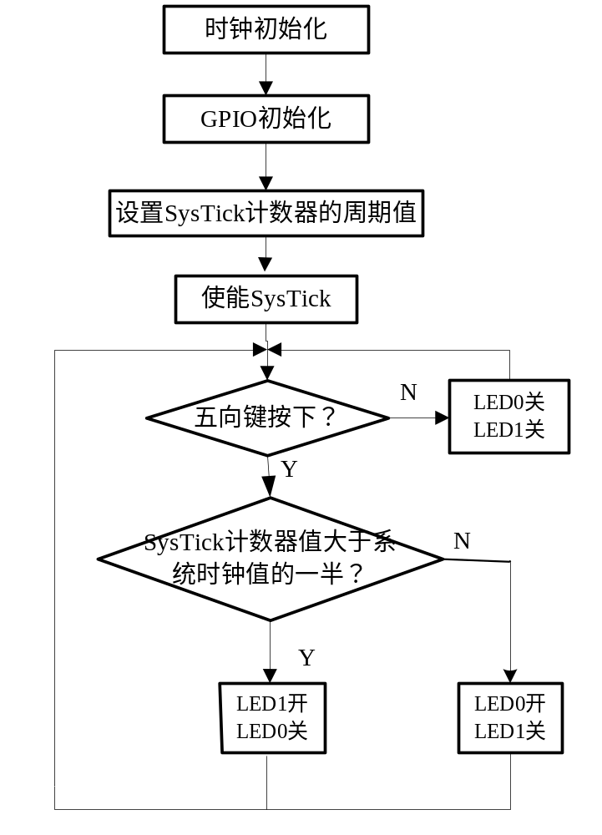
SysTick：实验流程图

Slide 5
SysTick：实验步骤
Step1：准备
检查跳帽连接是否正确
在StellarisWare for C1\codes\LM3S9B96_Experiment下创建一个名为SysTick的文件夹，建立SysTick工程
Step2：配置GPIO驱动和SysCtl头文件

Slide 6
SysTick：实验步骤
Step3：SysCtl函数的封装
建立一个空白文档，将文档保存至StellarisWare for C1/codes/LM3S9B96_Experiment/<PROJECT_NAME>/下，命名为SysCtlConfigure.c，然后将该文件加入工程的Source Group中。
在文件中嵌入相关的头文件
定义全局系统时钟周期
封装系统时钟初始化函数ClockInitial（）

Slide 7
SysTick：实验步骤
Step4：创建主函数文档
Step5：包含库函数相关的头文件
Step6：创建主函数
创建main函数，在main函数中加入系统时钟初始化函数ClockInitial()；GPIO初始化函数GPIOInitial()；使用SysTickPeriodSet()函数设置SysTick计数器的周期值，溢出时间为1s；使能SysTick函数SysTickEnable()。
Step7：添加循环函数

Slide 8
SysTick：实验步骤
Step8：添加库函数
新建一个Group，命名为Libraries，在Libraries Group 中加入涉及到的StellarisWare for C1/driverlib/rvmdk/driverlib.lib文件。
Step9：烧写设置
Step 10: 编译和下载

Slide 9
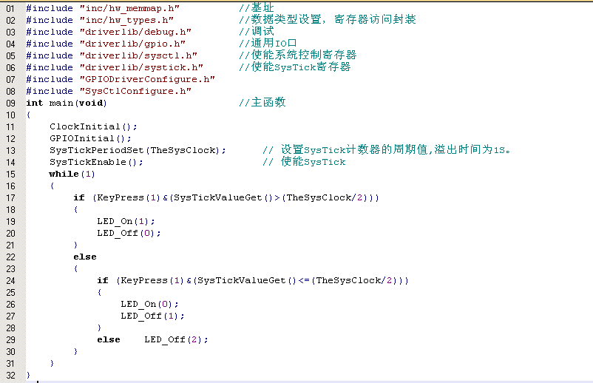
主函数整体代码结构图

Slide 10
实验三（二）：Timer
实验概述
实验流程图
实验步骤

Slide 11
Timer：实验概述
本实验通过按住五向键中的Press，将黄色网络灯(LED0)和绿色网络灯(LED1)将分别闪烁：黄色网络灯（LED0）每次点亮时长为0.5S，闪烁周期为1S；绿色网络灯（LED1）每次点亮时长为0.17秒,闪烁周期为0.33S；放开Press立即停止。
本次实验学习目的：
了解Timer模块的功能
学会设置Timer计数器
从两个计数器并行工作中理解计数器的并行性

Slide 12
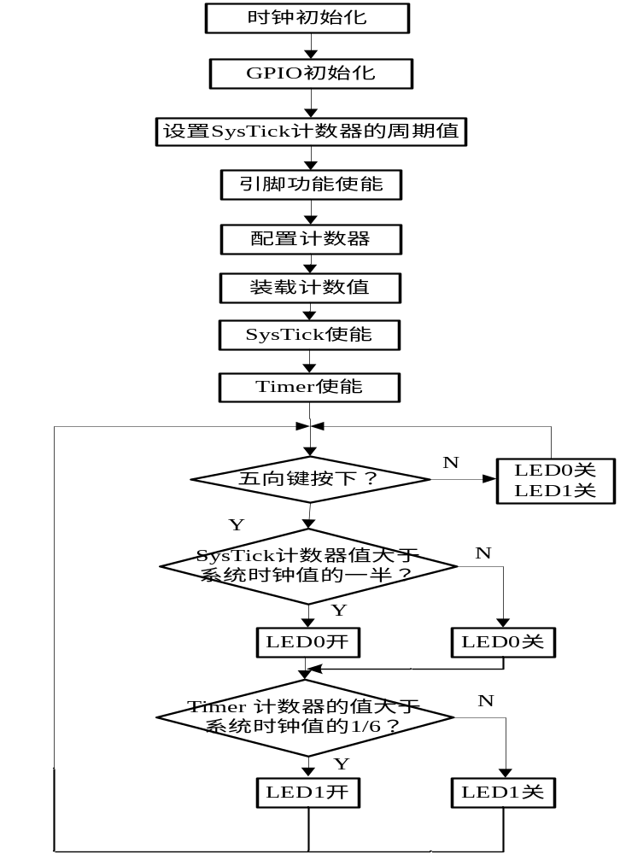
Timer：实验流程图

Slide 13
Timer：实验步骤
Step1：准备
检查跳帽连接是否正确
在StellarisWare for C1\codes\LM3S9B96_Experiment下创建一个名为Timer的文件夹，建立Timer工程。
Step2：配置GPIO驱动
将文档GPIODriverConfigure.c和GPIODriverConfigure.h复制到StellarisWare for C1/codes/LM3S9B96_Experiment/<PROJECT_NAME>/下，然后将GPIODriverConfigure.c文件加入工程的Source Group中。

Slide 14
Timer ：实验步骤
Step3：设置系统控制
将文档SysCtlConfigure.c和SysCtlConfigure.h复制到StellarisWare for C1/codes/LM3S9B96_Experiment/<PROJECT_NAME>/下，然后将SysCtlConfigure.c文件加入工程的Source Group中。
Step4：创建主函数文档
创建空白文档保存至StellarisWare for C1/codes/LM3S9B96_Experiment/<PROJECT_NAME>/下，命名为main.c，然后将该文件加入工程的Source Group中。

Slide 15
Timer ：实验步骤
Step5：包含库函数相关的头文件
Step6：创建主函数
创建main函数，在main函数中加入下列函数。
Step7：添加循环函数
Step8：添加库函数
新建一个Group，命名为Libraries，在Libraries Group中加入Driver中涉及到的StellarisWare for C1/driverlib/rvmdk/driverlib.lib文件。
Step9：烧写设置
Step 10: 编译和下载

Slide 16
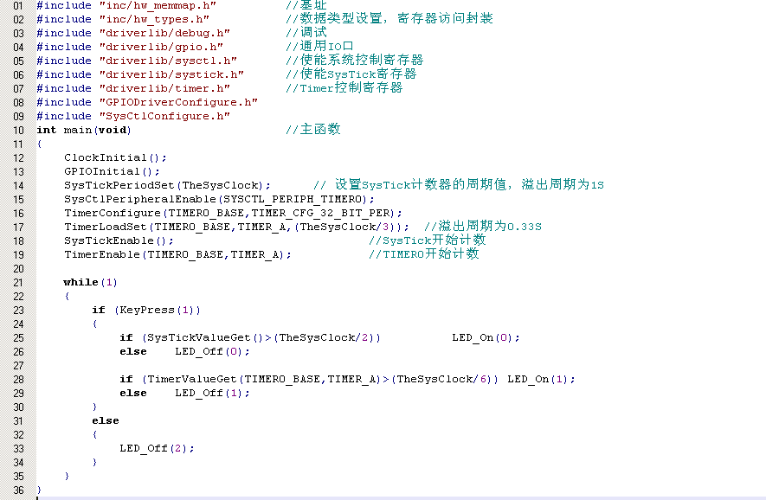
主函数整体代码结构图

Slide 17
谢 谢！

